Slide 1
Metodi euristici
Algoritmi genetici
Gli algoritmi genetici si basano sull’analogia tra la soluzione di problemi di ottimizzazione combinatoria ed i meccanismi di selezione naturale in campo genetico. L’idea è quella di considerare una popolazione di soluzioni che evolve in accordo con un meccanismo di selezione per produrre soluzioni con buoni valori di funzione obiettivo
Processo di evoluzione naturale
Le caratteristiche di un organismo sono determinate dai geni presenti nei suoi cromosomi.
Ciascun gene può assumere alleli diversi che producono differenze delle caratteristiche associate a quel gene
L’insieme dei geni è detto genotipo
Con il termine fitness si intende la capacità dell’individuo di adattarsi all’ambiente esterno
L’evoluzione naturale è un processo che altera di generazione in generazione le caratteristiche genetiche degli individui in modo che possano adattarsi meglio al proprio ambiente.

Slide 2
Algoritmi genetici
Processo di evoluzione naturale
Il processo di evoluzione è la progressiva selezione di individui ad elevata fitness
L’evoluzione di una popolazione è legata al processo di riproduzione:
Durante la loro vita gli individui (genitori) si accoppiano producendo nuovi individui (figli) il cui patrimonio genetico è combinazione di quello dei genitori
Una volta generati, i figli subiscono delle mutazioni rispetto al patrimonio genetico ereditato dai genitori per effetto delle influenze dell’ambiente
La legge di selezione naturale si basa sul principio che, tra i nuovi individui, hanno maggiore probabilità di sopravvivere e generare nuovi individui quelli che possiedono una migliore fitness e dunque una maggiore capacità di adattamento

Slide 3
Algoritmi genetici
Corrispondenze tra processo di evoluzione naturale e algoritmo genetico
Gli algoritmi genetici simulano il processo di selezione naturale partendo da una soluzione iniziale ed applicando ad essi i cosiddetti operatori genetici.
Evoluzione genetica | Algoritmo Genetico
Gene | Variabile di decisione
Allele | Valore della variabile di decisione
Cromosoma | Insieme delle variabili di decisione
Genotipo | Soluzione ammissibile
Fitness | Funzione obiettivo
Accoppiamento | Crossover
Influenza dell’ambiente | Altri operatori genetici
Selezione naturale | Algoritmo

Slide 4
Algoritmi genetici
Fasi di un algoritmo genetico
Codifica del problema
Si rappresenta una soluzione del problema in termini di stringa di variabili decisionali indicando i possibili valori di ciascuna variabile
Inizializzazione e valutazione della fitness
si genera un insieme di possibili soluzioni che forma la popolazione iniziale e si associa a ciascuna soluzione un valore di fitness
Selezione
si selezionano coppie di soluzioni della popolazione alle quali applicare gli operatori genetici (crossover, mutazione,…)
Generazione di nuove soluzioni
si applicano gli operatori genetici alle coppie di soluzioni selezionate al fine di produrre nuove soluzioni
Sostituzione di elementi della popolazione
si sostituiscono soluzioni esistenti nella popolazione con le soluzioni prodotte nella fase di generazione

Slide 5

Algoritmi genetici
Codifica del problema
In generale si utilizza una rappresentazione binaria. Una soluzione viene rappresentata attraverso una stringa di variabili binarie, ciascuna delle quali rappresenta un allele.
In alcuni casi occorre prevedere una codifica ad hoc che tenga conto delle caratteristiche del problema,
Esempio di codifica per il TSP
Per un problema di commesso viaggiatore relativo ad n città, una soluzione può essere rappresentata da una stringa di n elementi che indica l’ordine secondo il quale vanno visitate le città.
A | D | F | G | B | C | E | I | H | A

Slide 6
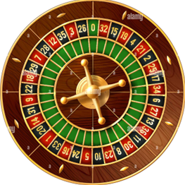
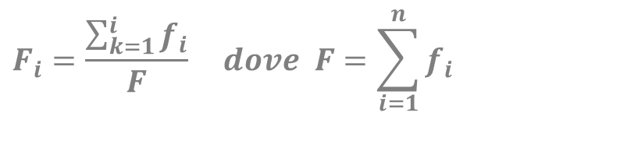
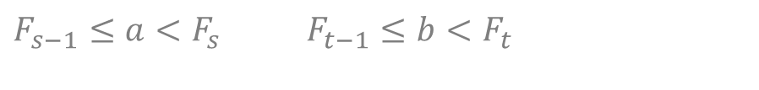
Algoritmi genetici
Selezione
Permette di scegliere due elementi della popolazione esistente.
Gli elementi con maggiore fitness devono avere più probabilità degli altri di essere selezionati.
Simulazione Montecarlo
Si calcola, per ciascun elemento i della popolazione, il valore cumulato di fitness:
$$F_{i}=\frac{\sum_{k=1}^{i}{f_{i}}}{F} dove F=\sum_{i=1}^{n}{f_{i}}$$
Si generano due numeri casuali a e b (0 ≤ a ≤ 1; 0≤ b ≤ 1)
Si selezionano gli elementi s e t della popolazione tali che:
$$F_{s−1}≤a<F_{s} F_{t−1}≤b<F_{t}$$
Nel caso di problemi a minimizzare occorre sostituire f_{i} con 1/f_{i} e il procedimento resta inalterato
Notes:
Simulazione Montecarlo: rappresenta gli individui come i numeri su una roulette e, per gli elementi con maggiore fitness, viene allargato il loro arco di circonferenza.

Slide 7
Algoritmi genetici
Generazione di nuove soluzioni
Operatore di crossover
L’operatore di crossover accoppia due soluzioni generandone altre due che presentano un patrimonio genetico e quindi valori delle variabili decisionali dedotti da quelli dei genitori. Nella sua forma più semplice consiste:
si sceglie casualmente un punto di taglio (crosspoint) all’interno delle coppie di stringhe che rappresentano i genitori
le nuove soluzioni sono ottenute unendo la prima sottostringa del primo genitore con la seconda sottostringa del secondo e viceversa
L’operazione descritta fa uso di un solo crosspoint. In generale è possibile implementare l’operatore di crossover utilizzando m crosspoint. In questo modo si possono generare più soluzioni combinando in modo diverso le m+1 sottostringhe individuate

Slide 8
Algoritmi genetici
Generazione di nuove soluzioni
Operatore di mutazione
L’operatore di mutazione modifica casualmente il valore di una variabile decisionale all’interno di una stringa.
Nel caso di rappresentazione binaria si trasforma 0 in 1 o viceversa mentre
per rappresentazioni diverse si sceglie casualmente un nuovo valore di allele tra l’insieme dei possibili valori
Per implementare l’operatore di mutazione:
si fissa una certa probabilità di mutazione per ogni gene,
si applica la simulazione Montecarlo per verificare se ciascun gene debba essere modificato o meno
i valori di probabilità di mutazione sono in generale molto bassi per non perdere il patrimonio genetico della generazione precedente

Slide 9
Algoritmi genetici
Operatori di crossover e mutazione (codifica come stringa di bit)
Single crossover
Genitore 1
0 | 1 | 0 | 1 | 1 | 0 | 1 | 1 | 0 | 1
Figlio 1
0 | 1 | 0 | 1 | 0 | 1 | 1 | 0 | 0 | 1
Genitore 2
1 | 1 | 0 | 0 | 0 | 1 | 1 | 0 | 0 | 1
Figlio 2
1 | 1 | 0 | 0 | 1 | 0 | 1 | 1 | 0 | 1
Double crossover
Genitore 1
0 | 1 | 0 | 1 | 1 | 0 | 1 | 1 | 0 | 1
Figlio 1
0 | 1 | 0 | 0 | 0 | 1 | 1 | 0 | 0 | 1
Genitore 2
1 | 1 | 0 | 0 | 0 | 1 | 1 | 0 | 0 | 1
Figlio 2
1 | 1 | 0 | 1 | 1 | 0 | 1 | 1 | 0 | 1
Mutazione
0 | 1 | 0 | 1 | 1 | 0 | 1 | 1 | 0 | 1
0 | 1 | 0 | 0 | 1 | 0 | 1 | 1 | 0 | 1

Slide 10
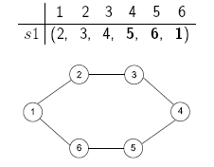
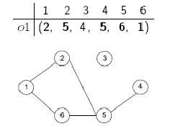
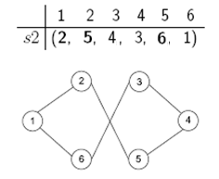
Algoritmi genetici
Operatori di filtro
Un operatore di filtro è un operatore di mutazione particolare che trasforma una soluzione inammissibile in una soluzione ammissibile. Si rende necessario quando un operatore di mutazione o crossover genera una soluzione non ammissibile
Esempio per il TSP
Occorre un filtro per riottenere una soluzione ammissibile

Slide 11
Algoritmi genetici
Operatori di filtro
Un operatore di filtro è un operatore di mutazione particolare che trasforma una soluzione inammissibile in una soluzione ammissibile. Si rende necessario quando un operatore di mutazione o crossover genera una soluzione non ammissibile
In sostituzione all’operatore di filtro, per problemi vincolati, si può considerare un termine di penalizzazione della fitness per soluzioni non ammissibili

Slide 12
Algoritmi genetici
Esempio operatore di crossover per TSP
Questo operatore costruisce un discendente scegliendo due punti di taglio casualmente. Per esempio i due genitori vengono tagliati tra il terzo e il quarto elemento e tra il settimo e l’ottavo
Genitore 1
1 | 2 | 3 | 4 | 5 | 6 | 7 | 8 | 9
Genitore 2
4 | 5 | 2 | 1 | 8 | 7 | 6 | 9 | 3
Figlio 1
 |  |  | 1 | 8 | 7 | 6
La parte compresa tra i tagli viene scambiata
Figlio 2
 |  |  | 4 | 5 | 6 | 7
Questo passaggio definisce delle corrispondenze tra le città scambiate:
1 ↔ 4 8 ↔ 5 7 ↔ 6 6 ↔ 7
Disc 1
4 | 2 | 3 | 1 | 8 | 7 | 6 | 5 | 9
I discendenti saranno:
Disc 2
1 | 8 | 2 | 4 | 5 | 6 | 7 | 9 | 3
Notes:
Convergenza prematura: si ha quando ottengo una popolazione fatta da elementi tutti simili tra loro (quindi, qualunque combinazione farò tra i vari elementi, otterrò sempre elementi simili)

Slide 13
Algoritmi genetici
Altri operatori
Operatore di inversione
Data una stringa e scelti casualmente due crosspoint, si inverte l’ordine degli alleli presenti nella sottostringa individuata. Nel caso si generino stringhe non ammissibili:
si può utilizzare un filtro oppure
si possono accettare soluzioni non ammissibili all’interno della popolazione assegnando o sottraendo alla loro fitness un termine di penalità

Slide 14
Algoritmi genetici
Sostituzione di individui della popolazione
La popolazione deve evolvere attraverso il progressivo rinnovo dei suoi elementi. A questo scopo è necessario individuare gli individui da sostituire con i nuovi generati.
Si possono eliminare gli elementi a fitness più bassa
Si può applicare il metodo Montecarlo per eliminare con maggiore probabilità gli individui con bassa fitness
Criterio di arresto
L’algoritmo converge quando gli elementi della popolazione sono tutti più o meno simili. In questo caso l’operatore di crossover cessa di produrre nuovi genotipi e l’algoritmo esplora un insieme limitato della regione ammissibile

